Slide 1
Základy regionální geografie – cvičení, skupiny 1 a 3
Organizace kurzu
Jaro 2016

Slide 2
Termíny
Přednáška: Středa 16:00 – 16:50
(I. Andráško)
Cvičení:
Skupina 1: Čt 18:00 – 18:50, Z4 (T. Švik)
Skupina 2: Po 17:00 – 17:50, Z4 (T. Novotný)
Skupina 3: Čt 19:00 – 19:50, Z4 (T. Švik)
T. Švik, konzultační hodiny: Čtvrtek 17:00 – 18:00, kanclík 3013 (podkroví), budova 4

Slide 3
Jak získat zápočet, bez kterého není možné připuštění ke kolokviu?!

Slide 4
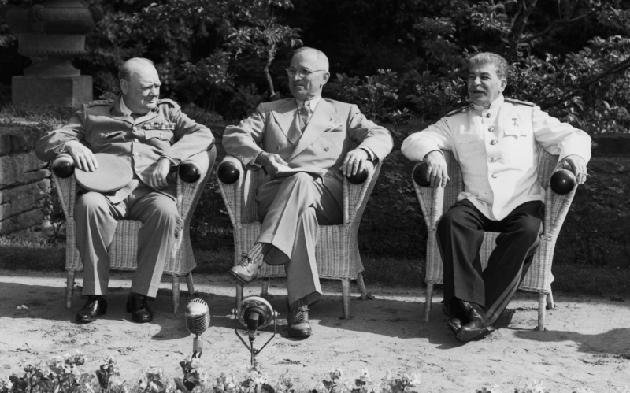
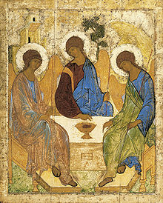
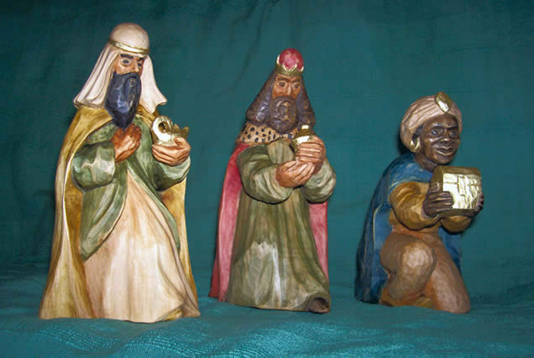
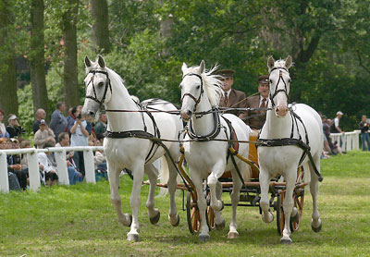
!!Pracujeme ve trojicích!!

Slide 5
Podmínky pro získání zápočtu
1) Aktivní účast na seminářích
2) Odevzdání a uznání všech cvičení

Slide 6
Aktivní účast na seminářích
Maximálně 2 absence, není nutné se omlouvat!
Nahrazení cvičení v jiné skupině možné po domluvě s vyučujícími (nahrazování ve skupinách s plnou kapacitou pouze výjimečně z vážných důvodů)
Prezentace vypracovaného cvičení „z minula“ jednou za semestr
AKTIVNÍ diskuze tématu (součást hodnocení, podmínka pro zisk zápočtu a kolokvia)

Slide 7
Odevzdání a uznání všech cvičení
Vypracovaná cvičení odevzdávat vždy do soboty následujícího týdne (pokud nebude při zadávání cvičení stanoveno jinak)
Prezentace odevzdávat vždy den před jejich prezentováním (tedy do středy téhož týdne)
Vždy do 20:00!!
I v případě neúčasti na cvičení platí stanovený termín odevzdání (výjimkou pouze závažné důvody po domluvě se cvičícím)
Hlídat si správnou odevzdávárnu!!
Formální náležitosti a zejména citace obdobné jako ve cvičení z HG, v případě nejistoty berte jako manuál prezentaci „Organizační pokyny a formální náležitosti cvičení“ ve studijních materiálech předmětu HG pro podzimní semestr 2014 dostupnou z www: https://is.muni.cz/auth/el/1431/podzim2014/Z3090/um/50755356/Humanni_geografie_-_cviceni.pdf

Slide 8
Perzekuce
První opožděné odevzdání – upozornění
Druhé opožděné odevzdání – zadání práce navíc
Třetí opožděné odevzdání – buď náročnější práce navíc nebo neudělení zápočtu (závisí na rozhodnutí cvičícího dle vaší aktivity a přístupu)
Čtvrté a další opožděné odevzdání – neudělení zápočtu
Výjimky pouze ze závažných důvodů po domluvě se cvičícím

Slide 9
!!KONEC!!

